Slide 1
LANL Earthquake Prediction
组员：黄梓浩，郑昊思，黎炳华，贾浩
学号：2120180416，2120180427，2120180402，2120180399

Slide 2
PART 1
问题提出
目录
PART 2
数据分析
PART 3
特征工程
PART 4
模型设计
PART 5
结果

Slide 3
1
问题提出
地震预测：
• 地震时间预测
确保充足的撤离时间
• 地震地点预测
• 地震规模预测
Notes:
地震预测一般有以下几种

Slide 4
2
数据分析
数据集：
• 数据：来自某次模拟地震的实验
• 训练集：通过由实验产生的一段连续时间内的非周期声学信号（acoustic_data），及该段信号每个时刻距下次地震发生的剩余时间（ time_to_failure ）
8.89G，共6亿多行！
• 测试集：一段固定时间长度的声学信号（共2624个csv文件）
• 训练目标：给定一组定长的测试信号，预测该段信号的最后时刻距离下次地震到来所剩下的时间
回归问题
Notes:
即2624个信号段。分析所给的sample_submission.csv也可发现，该问题最终需要我们给出每一个信号段最后一个信号点所对应的time_to_failure

Slide 5
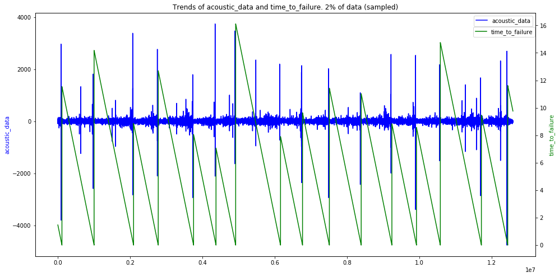
2
数据分析
训练数据预览：
• 共有 16 个点剩余时间为 0, 即在这段时间内共发生 16 次地震
——分段随机抽样
• 每次地震前信号都会产生一次较剧烈的波动，有的甚至会在两次地震间也产生一次较剧烈的波动
——提取频域特征
• 距地震发生还有较长时间时信号幅度较小，距地震发生时间较短时信号幅度较大
——提取时域特征

Slide 6
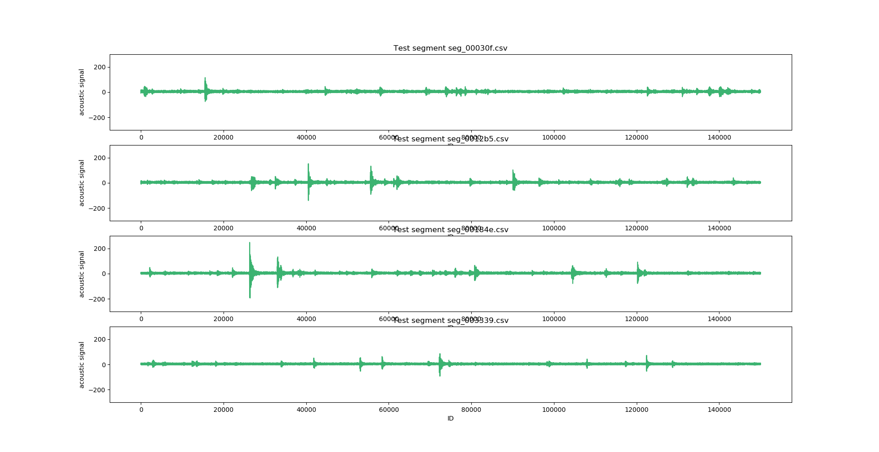
2
数据分析
测试数据预览：
Notes:
我们画出了前4段测试数据

Slide 7
3
特征工程
相关处理：
• 考虑到每个测试集长度均为 150000 个时间点，因此取预测的目标点及其前 149999 个连续时间的声学信号， 共 150000 个时间点的时间序列为一个训练样本
• 对每个训练样本中的信号值直接提取时域特征，同时采用快速傅里叶变换（FFT），将FFT所得的数组提取频率特征

Slide 8
3
特征工程
时域特征：
• 峰值
• 每个时间点与前一个时间点的信号差值的均值
• 自相关系数
• 所有信号值的总和
• 均值、标准差、最值
• 最大值/|最小值|、最大值-|最小值|
• 几何均值、汉明均值
• 信号绝对值高于 500 的时间点个数

Slide 9
3
特征工程
时域特征：
• 前 10000 个时间点的信号均值、标准差、最值
• 最值的绝对值
• 后 10000 个时间点的信号均值、标准差、最值
• 滑动窗口大小分别为：10、50、100、500、1000、10000，步长为1。取每个滑动窗口的标准差与均值，再分别求其均值、标准差、最值、分位数、差值均值、均值分位数
• 前 50000 个时间点的信号均值、标准差、最值
• 后 50000 个时间点的信号均值、标准差、最值
• 信号值百分位数：0.01、0.05、0.1、0.2、0.25、0.3、0.4、0.5、0.6、0.7、0.75、0.8、0.9、0.95、0.99

Slide 10
3
特征工程
频域特征：
• 能量值的百分位数：0.01、0.1、0.9、0.99
• 前 6000 个频率点实数域的均值、标准差、最值
• 能量值最值、均值、标准差
• 前 18000 个频率点虚数域的均值、标准差、最值
• 实数域的均值、标准差、最值
• 虚数域的均值、标准差、最值
Notes:
FFT之后存在实数域和虚数域

Slide 11
4
模型设计
预处理：
训练样本对每种特征做均值与标准差归一化
测试样本用训练样本特征的均值与标准差进行归一化
回归模型：
• XGBoost
• LightGBM
• 0.5*(XGBoost + LightGBM)
Notes:
最后采用了441个特征，选取了两个回归模型

Slide 12

5
结果
model | XGBoost | LightGBM | XGBoost+LightGBM
loss | 1.489 | 1.473 | 1.507

Slide 13
END
THANK YOU

